Slide 1
F3 - Modèles et méthodes d'intervention
Méthodologie d'intervention
L'Observation
Groupe
Eline De Gaspari

Slide 2
Plan du cours
4 demi-journées
3 thématiques principales :
Introduction à l'observation
Biais
Outils

Slide 3
Introduction à l’observation

Slide 4
Définition des termes
De Robertis, 2007
Méthodes
Méthodologie
…manières de faire, façons de procéder selon un certain ordre et certains principes ;
…ensemble d'opérations mises en œuvre pour atteindre un ou plusieurs objectifs ;
…principe organisateur de l'intervention
Étude des méthodes utilisées en tant que …
Notes:
Méthodologie de l'intervention en travail social - Cristina De Robertis | Cairn.info

Slide 5
L'observation dans…
LA PRATIQUE (AS ; ASC ; ES)
LA RECHERCHE (TB)
Quelles formes prend-elle ?
À quoi sert-il ? (Outils)
Que faire avec ce que nous observons ?
Avantages/limites?
Des exemples ?
Quelles formes prend-elle ?
À quoi sert-il ? (Outils)
À quel moment intervient-elle dans le processus?
Dans quel but ?
Que faire avec les matériaux observés ?
Des exemples ?

Slide 6
Fondements méthodologiques
De Robertis, 2007
Fondement empirique
Fondement théorique
Accumulation et systématisation des expériences pratiques ;
Essais-erreurs, réflexions sur les résultats obtenus, répétitions, etc.
Démarche inductive
Contributions des différentes sciences sociales : psychologie, sociologie, ethnologie, anthropologie, économie, droit, etc.
Démarche déductive

Slide 7
Une relation à 3
De Robertis, 2007
Usager ou usagère
TS
Intervention en TS
Organisme
Individu – Groupe
Besoins – Ressources
Histoire de vie, parcours, etc.
Diplôme, compétences, expérience, cahier des charges, outils disponibles, etc.
Statut juridique, champ et contexte d'intervention, mission, moyens, etc.

Slide 8
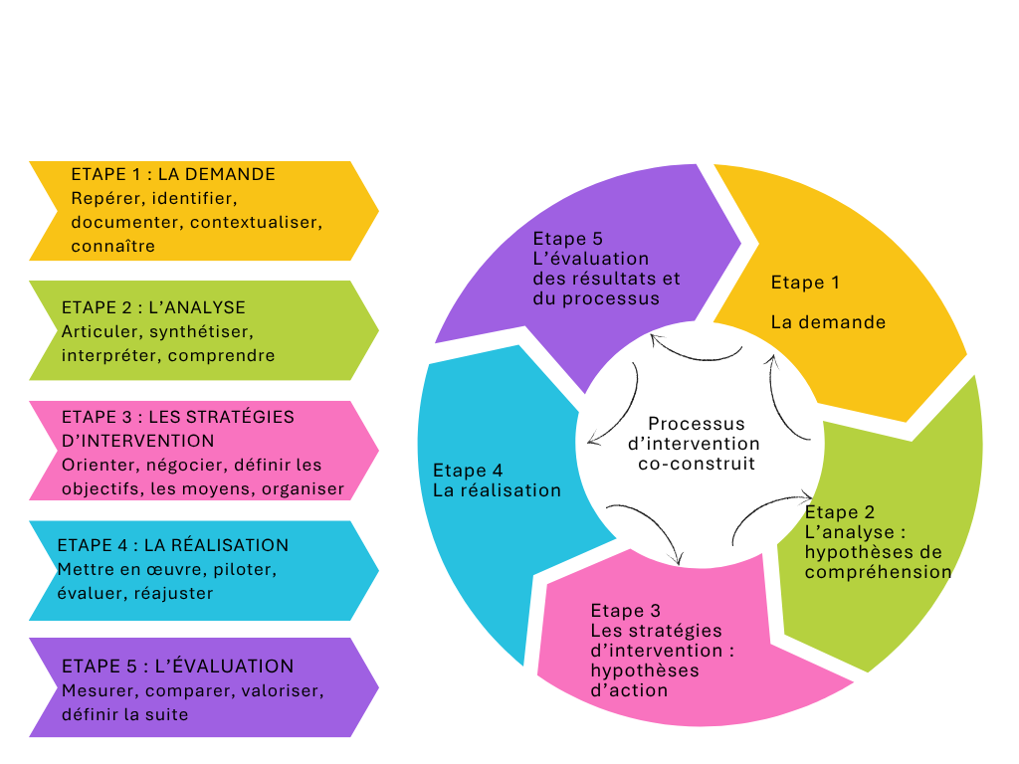
Le processus d'intervention en TS
De Robertis , 2007 ; Gillet , 1995

Slide 9
Dès lors, avez-vous eu des expériences d’intervention impliquant de l'observation dans vos pratiques en TS ?
Exemples du processus d'intervention en TS
Exercice par 3 étudiant-e-s
Présentation de quelques exemples

Slide 10
Champs de l'observation sociale
Intervention en travail social
  Outil de repérage et d'évaluation des :
    Ressources, potentiels
    Besoins, limites
    Attitudes, aptitudes, comportements
    Des situations problématiques
    Etc.

Slide 11
Champs de l'observation sociale
Recherche
  1. Phase préparatoire de la recherche
      observations exploratoires
      repérer des hypothèses de recherche
  2. Étapes de la recherche
      vérifier la pertinence des hypothèses
      élaborer de nouvelles lois et théories

Slide 12



Fonctions de l'observation
Connaître
Comprendre
Agir
  Recueillir des données
  Fonction de description
  Analyser et étayer des hypotheses
  Fonction d'explication
  Décider de l'intervention et l'évaluer
Fonction d'action et d'évaluation

Slide 13
Exercice
Quelle fonction de l’observation est mobilisée à quelle étape de l’intervention ?

Slide 14
Modalités
Observation indirecte
  L'observateur ou observatrice n'est pas en situation directe avec l'observé·e
  Existence d'intermédiaires entre l'observateur ou observatrice et l'observé·e
  L'observation se fonde, en partie, sur des données observées au préalable
«[…] ce type d’observation provient d’informations non-observées directement par l’observateur. Par exemple, en regardant le résultat d’un test ou en utilisant une information rapportée par un collègue. Il utilise donc l’information sans avoir véritablement observé .le sujet. L’information provient alors d’une source indirecte. » (Desruisseaux Rouillard, 2012)
Desruisseaux Rouillard, F. (2012). Observation. Dans Unipsed.net. Repéré à unipsed.net/index.php/articles/223-observation

Slide 15
Modalités
Observation directe
  L'observateur ou l'observatrice est en situation directe avec l'observé·e
  Absence d'intermédiaire
  Directe non-participante
    L'observateur ou observatrice n'intervient pas dans la situation
  Directe participante
    Intégration au groupe et participation plus ou moins active

Slide 16





Définitions
« Observer c'est d'abord percevoir. » (R. Mucchielli, 1974)
« Observer est un processus incluant l'attention volontaire et l'intelligence, orienté par un objectif terminal ou organisateur et dirigé sur un objet pour en recueillir des informations » (J.-M. De Ketele et X. Roegiers, 2009, p.15)
Mobilisation des 5 sens
Sélectionner sciemment des éléments du réel et en ignorer d'autres.

Slide 17
Définitions
« Observer ce n'est pas seulement voir. Observer, c'est chercher à comprendre. Observer, c'est analyser et organiser. »
(H. Hatzfeld et J. Spiegelstein, 2000)
Observer en vue d'intervenir, de favoriser/provoquer le changement

Slide 18
En sciences humaines
OBSERVATION
le lieu ou le contexte institutionnel dans lequel se fait le diagnostic
stratégie d'action des TS: ensemble des actes qui contribuent au diagnostic ou à la prise en charge
étape ou technique de recherche : observation directe, entretien, journal de bord, questionnaire, etc.
produit ou résultat de l'action d'observer : toute donnée empirique observée (variables, indicateurs)
processus sous-tendant l'ensemble des opérations psychologiques en œuvre dans l'acte d'observer

Slide 19
En sciences humaines
L'observation est une construction et non pas un simple mécanisme :
  « Il s'agit d'un processus et non d'un mécanisme simple d'impression par reproduction » (De Ketele et Roegiers, 2009, p.15).
  La perception immédiate n'en est qu'une des étapes.
  La subjectivité de l'observateur ou observatrice est engagée.
  Un même événement donne lieu à plusieurs observations possibles.

Slide 20
En sciences humaines
L'observation est une construction et non pas un simple mécanisme :
  L'objectivité est difficile mais nécessaire !
  Toute observation doit être préparée et planifiée.
  L'observation doit être complétée par d'autres méthodes.
  Observer s'apprend !

Slide 21
Lecture
  «Esquisse de réflexion à partir de l'exercice de l'observation»
  Michelle Fracheboud, Karina Kühni (2014)
  Texte et caneva à disposition sur cyberlearn

